Slide 1
Título: “Desarrollo de Dominio de Transacciones LAFISE"

Slide 2
Slide 1: Introducción
Título:
Sistema de Transacciones: Optimización y Eficiencia
Descripción:
Breve introducción al propósito y objetivos del sistema de transacciones.

Slide 3
Slide 2: Arquitectura Limpia
Título:
Principios y Beneficios de la Arquitectura Limpia
Contenido:
Explicación de los conceptos clave de la arquitectura limpia.
Ventajas en el desarrollo, mantenimiento y escalabilidad.

Slide 4
Slide 3: .NET 6 en la Arquitectura
Título:
Potenciando la Aplicación con .NET 6
Contenido:
Ventajas y novedades de .NET 6 en el desarrollo de aplicaciones.
Integración con los principios de la arquitectura limpia.

Slide 5
Slide 8: Desafío Superado: Límite de 30 segundos en API Gateway
Título:
Optimización Exitosa con Arquitectura de Eventos
Contenido:
Relación entre la arquitectura basada en eventos y la solución al desafío del límite de tiempo en el API Gateway.

Slide 6
Slide 4: Arquitectura Basada en Eventos de AWS
Título:
Eficiencia mediante Arquitectura de Eventos en AWS
Contenido:
Explicación de la arquitectura basada en eventos.
Utilización de AWS EventBridge para la gestión de eventos.

Slide 7
Slide 5: Transición: Arquitectura Inicial basada en Colas SQS de AWS
Título:
Manejo Inicial de Transacciones: Colas SQS en AWS
Contenido:
Descripción de la arquitectura inicial basada en colas SQS de AWS.
Ventajas y limitaciones encontradas en esta configuración.

Slide 8
Slide 6: Desafío: Evolución Necesaria a Arquitectura de Eventos
Título:
Superando Limitaciones con Arquitectura de Eventos
Contenido:
Identificación de las limitaciones que llevaron a considerar la evolución.
Razones para migrar de una arquitectura basada en colas a una basada en eventos.

Slide 9
Slide 7: Mejora: Arquitectura Basada en Eventos de AWS
Título:
Eficiencia y Flexibilidad con Arquitectura de Eventos
Contenido:
Descripción de la arquitectura basada en eventos.
Implementación de AWS EventBridge como plataforma para gestión de eventos.

Slide 10
Slide 5: Desafío: Límite de 30 segundos en API Gateway
Título:
Optimización del Límite de Tiempo en API Gateway
Contenido:
Descripción del desafío del límite de 30 segundos en API Gateway.
Estrategias para superar esta limitación.

Slide 11
Slide 9: Soluciones Implementadas y Resultados
Título:
Impacto de la Transición a Arquitectura de Eventos
Contenido:
Detalles sobre la transición y sus resultados.
Mejoras evidentes tras la implementación de la arquitectura basada en eventos.
Uso de patrones de diseño para dividir y optimizar las transacciones.

Slide 12
Slide 10: Futuras Mejoras y Recomendaciones
Título:
Evolución Continua y Recomendaciones para el Sistema
Contenido:
Exploración de posibles mejoras futuras para el sistema.
Recomendaciones para el mantenimiento y optimización continua.

Slide 13
Slide 11: Próxima Evolución: Arquitectura Basada en Step Functions de AWS
Título:
Transformación a Arquitectura Basada en Step Functions
Contenido:
Descripción de las Step Functions de AWS y sus beneficios.
Detalles sobre la transición planificada a esta arquitectura.

Slide 14
Slide 8: Conclusiones
Título:
Avanzando con una Arquitectura Eficiente
Contenido:
Recapitulación de los principales puntos presentados.
Enfoque en la importancia de la arquitectura limpia y las herramientas utilizadas.
Énfasis en el potencial de la arquitectura basada en Step Functions y las futuras mejoras.

Slide 15
Slide 9: Preguntas y Respuestas
Título:
Interacción y Aclaración de Dudas
Contenido:
Espacio para preguntas y respuestas.

Slide 16
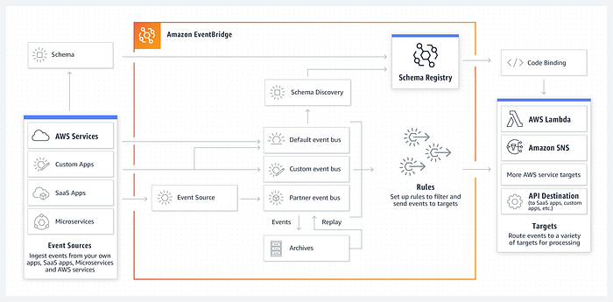
Amazon EventBridge Pattern
¿Qué es la arquitectura basada en eventos?
Sistemas desacoplados que se ejecutan en respuesta a eventos
La arquitectura basada en eventos utiliza eventos para desencadenar y establecer comunicación entre servicios desacoplados, y es común en las aplicaciones modernas creadas con microservicios. Un evento es un cambio de estado, o una actualización, como un elemento que se coloca en un carro de compras de un sitio web de comercio electrónico. Los eventos pueden llevar el estado (el elemento comprado, su precio y una dirección de entrega) o pueden ser identificadores (una notificación de que se envió una orden).

Slide 17

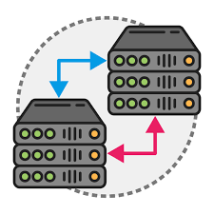

Beneficios de Adoptar Arquitectura Basada en eventos 1/2
Desacoplamiento y Flexibilidad: Permite la comunicación entre servicios de forma asincrónica, lo que reduce la dependencia directa entre componentes, facilitando la escalabilidad y la evolución independiente de cada servicio.
Escalabilidad y Tolerancia a Fallos: Al manejar eventos, la arquitectura puede escalar automáticamente en respuesta a la demanda variable y también brinda una mayor resistencia a fallas, ya que los eventos pueden ser procesados nuevamente si ocurre algún error.
Eficiencia y Rendimiento:
Al gestionar eventos, se puede optimizar el rendimiento al procesar eventos específicos de manera más eficiente, en lugar de ejecutar procesos continuos.

Slide 18




Beneficios de Adoptar Arquitectura Basada en eventos 22
Integración sin Fricción: Facilita la integración con múltiples servicios y aplicaciones, ya que eventos como cambios de estado o actualizaciones pueden ser consumidos y procesados por diferentes componentes de forma sencilla.
Gestión Simplificada: Permite una visión clara y simplificada de la arquitectura del sistema al seguir un modelo de eventos, lo que facilita la comprensión y el mantenimiento.
Facilita la Innovación: Al permitir una arquitectura más flexible y adaptable, fomenta la experimentación y la introducción de nuevas características de forma más ágil.
Reducción de Costos: Al ser capaz de escalar según la demanda y evitar el uso continuo de recursos, se optimizan los costos operativos.

Slide 19

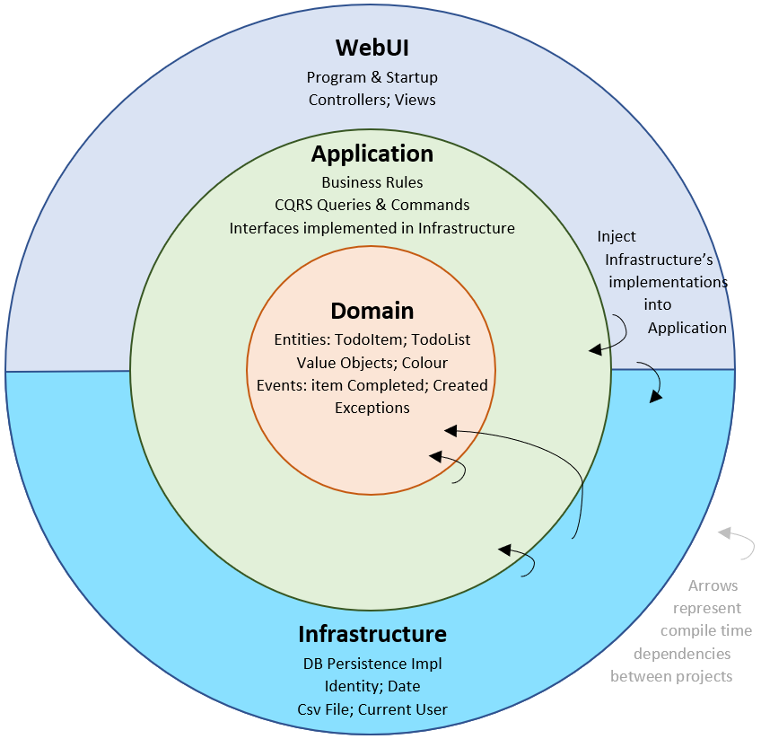
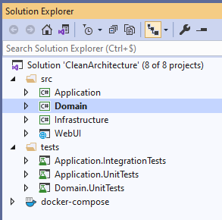

Slide 20



Principales retos:
Buscar una arquitectura que permita:
Es
Amazon Simple Queue Service (Amazon SQS)
Message
Queue

Slide 21









Clean Architecture
WEB UI
Domain
Controllers
Startup
Entities
Events
ViewModels
Views
ApiContracts
Extensións
Filtres
Enums
Application
Infraestructure
Bussiness Rule
CQRS Querys & Commands
DB Persistence
Date
Interfaces
Current User
Interface Impl
Validators
Csv File
Services Consuming

Slide 22





















AWS Cloud – Control Tower
1
AWS Resource
Access Manager
Amazon Cognito
Users
3
4
AWS Shield
AWS WAF
Amazon API Gateway
2
Rule
Managed rule
Endpoint
AWS Lambda
Filtering rule
Edit group name
Observability
Traces
Analytics
Games
Networking & Content Delivery
Serverless
AWS IAM Identity Center
Amazon Simple Storage Service (Amazon S3)
Amazon CloudWatch
Amazon OpenSearch Service
OpenSearch Dashboards
Index

Slide 23








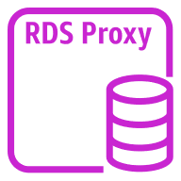



AWS Cloud – Control Tower
AWS Step Functions workflow
transactions-accounting
AWS Lambda
Amazon EventBridge
Rule
AWS Lambda
transactions-loans
transactions-cards
Custom
event bus
Event
transactions-fastshipping
Lambda Layer
transactions-remittances
Amazon RDS
proxy instance
AWS Systems Manager
Amazon Aurora
transactions-notificactions
Parameter Store
Webhook
transactions-update-status

Slide 24
AWS Cloud – Control Tower
AWS Step Functions workflow
transactions-accounting
AWS Lambda
Amazon EventBridge
Rule
AWS Lambda
transactions-loans
transactions-cards
Custom
event bus
Event
transactions-fastshipping
transactions-remittances
Amazon RDS
proxy instance
AWS Systems Manager
Amazon Aurora
transactions-notificactions
Parameter Store
Webhook
transactions-update-status

Slide 25

















Server
Servers
*
AWS Cloud
AWS Cloud
Region
Availability Zone
Security group
Auto Scaling group
Virtual private cloud (VPC)
Private subnet
Public subnet
Server contents
Corporate
data center
EC2 instance contents
Spot Fleet
AWS account
AWS IoT Greengrass Deployment
AWS IoT Greengrass
Elastic Beanstalk container
AWS Step Functions workflow
Generic group
Generic group
*
In certain AWS Regions (e.g., China), AWS does not own the rights for the logo using the letters “AWS.” Per our guidelines, use the group with the AWS logo except in Regions where the AWS logo cannot be used. You may use the group with the cloud icon in those cases.

Slide 26


AWS Cloud
Availability Zone
Virtual private cloud (VPC)
Internet gateway
Public subnet
1
Chef Automate
3
Chef workstation (local Chef repo)
2
Chef node
10.0.0.0/19
10.0.0.0/16

Slide 27





Edit group name
Edit group name
Edit group name
Application Integration
Management & Governance
Cloud Financial Management
Internet of Things
Storage
End User Computing
Machine Learning
Migration & Transfer
Edit group name
Edit group name
Business Applications
Contact Center
Front-End Web & Mobile
Robotics
Security, Identity & Compliance
Customer Enablement
Database
Developer Tools
Satellite

Slide 29






Cada canal deberá gestionar sus propias configuraciones
STI
Sistema de Transferencias Internacionales
OBL
Open Banking LAFISE
Códigos de transacciones
Códigos Batch
Códigos de Usuarios
Configuración de comisiones
Esquemas contables

Slide 30









Slide 31
